Slide 1
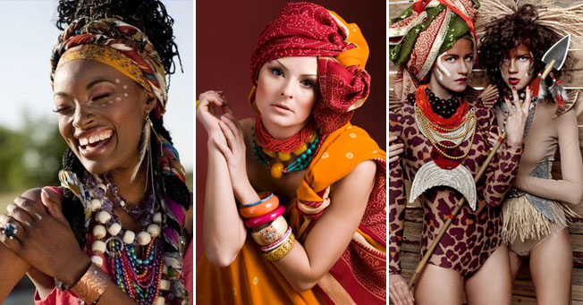
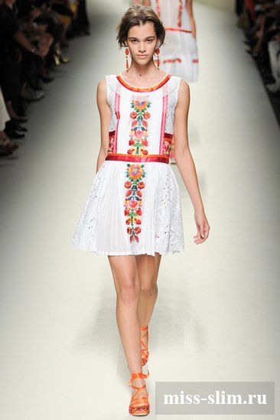
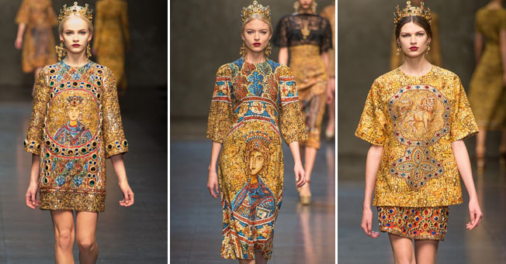
Этнические мотивы в современном костюме как элемент национального брендинга
Студент 2РОб-1 Д.А. Кожушко
Руководитель Я.С. Иващенко

Slide 2
Цель исследования заключается в комплексном исследовании явления этники в строении современного костюма как элемента национального брендинга.
Задачи исследования:
- изучить современную культуру как социально-культурное пространство, где возникает явление «этника»;
- рассмотреть особенности строения и функции современного костюма;
- выявить закономерности развития современной моды;
- дать характеристику основным направлениям этнического стиля в российском костюме;
- изучить славянский костюм и костюм других народов России как элемент национального брендинга;
- описать принципы работы рекламы в фэшн-индустрии;
- создать проект и практические рекомендации к реализации PR-проектов в фэшн-индустрии.

Slide 3
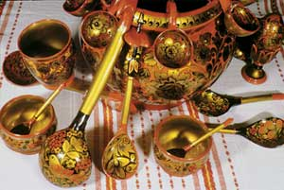
Этника – свод, обычаев, песен, танцев, материальной культуры любого народа;
предметы декора и мебели из экзотических стран, например, расписные хохломские ложки и плошки, вышитые крестиком скатерти и салфетки, сплетенные вручную;

Slide 4
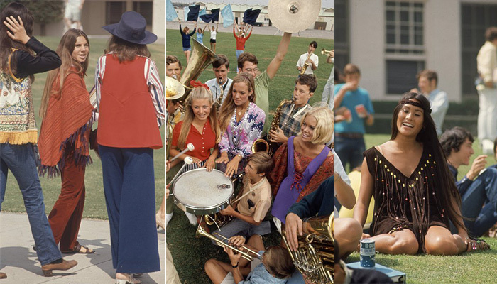
Главная жизненная цель хиппи – слияние духа с природой, что выражалось во всём. Хиппи решили создать свою линию одежды, которая не сковывала бы их движения.

Slide 5
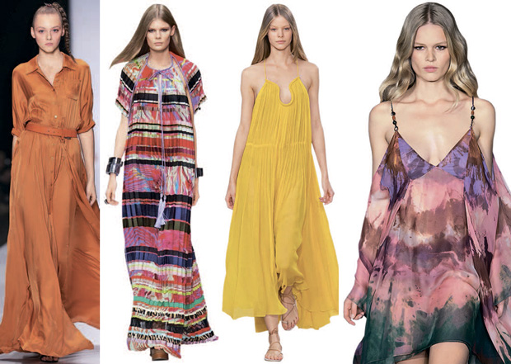
Ив Сен Лоран
Использовались мотивы Африки, Перу, Древнего Китая, Марокко, русские и индийские. Материал для аксессуаров и декора одежды: лен, дерево, солома и стекло.

Slide 6
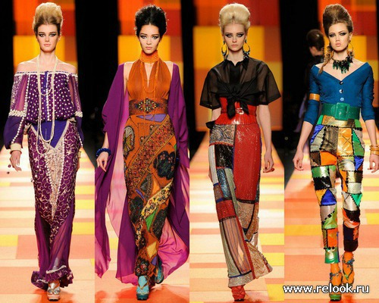
Жан-Поль готье
Этнический стиль становится основой почерка мастера. Уличная повседневность стала источником вдохновения на такие коллекции, как «Рабби-шик», «Большое путешествие, «Африканская сага», «Монголы».

Slide 7
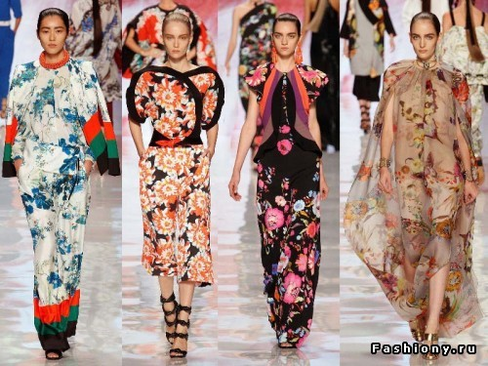
Кэндзо Такада
Синтез покроя кимоно и скандинавских, южноамериканских, восточных элементов. Сочетание вещей из разных стилей: испанское болеро, индейская бахрома, русские косоворотки

Slide 8
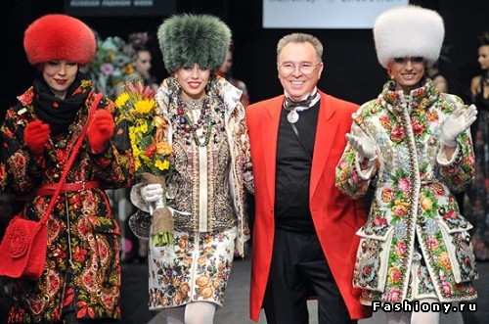
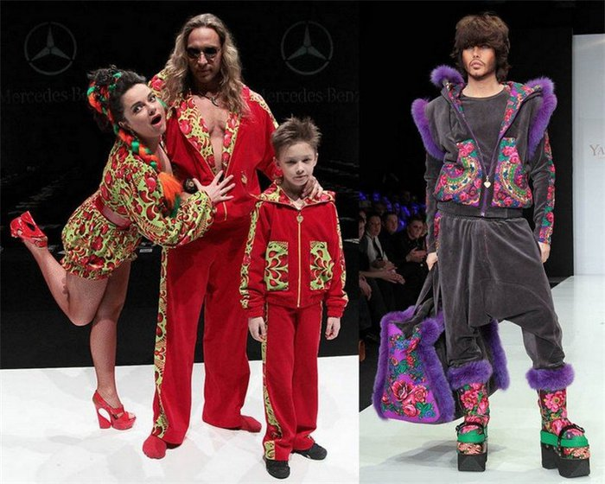
Вячеслав Зайцев
Модели одежды, прототипами которой послужили кафтаны, поневы, сарафаны.

Slide 9
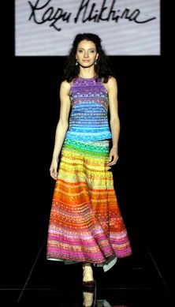
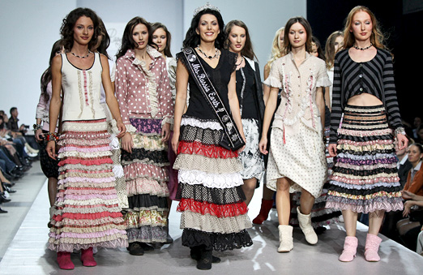
Дарья Разумихина
Одежда и костюмы полностью выполнены из отечественных тканей, вологодских кружев и тесьмы.

Slide 10
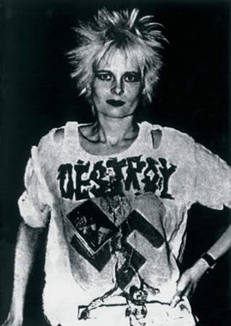
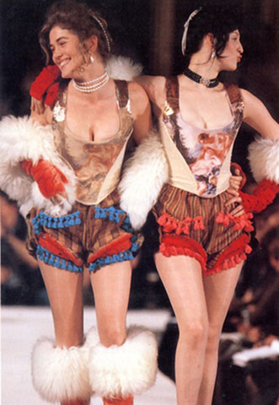
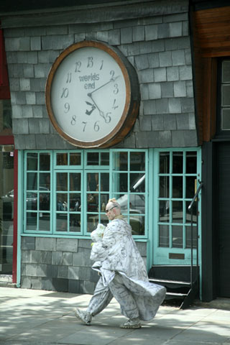
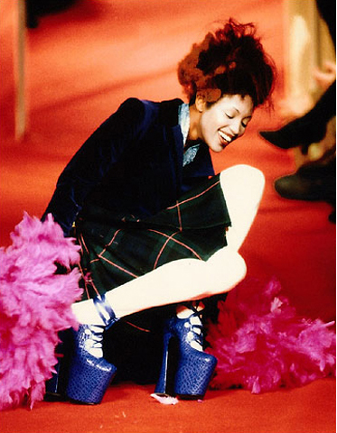
Постмодернизм и мода Иронический историзм В. Вествуд
иронически переосмысливала моду XVIII — XIX вв. со словами «единственный путь в будущее — это оглянуться назад». Фасад бутика «Конец света» украсили часы, идущие в обратную сторону.

Slide 11
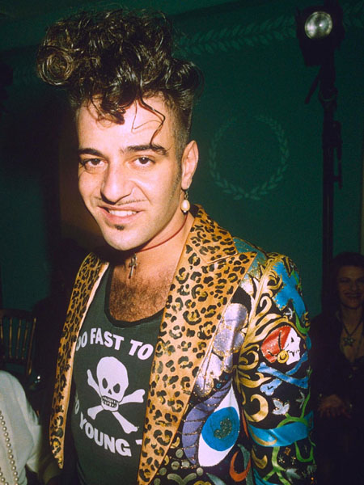
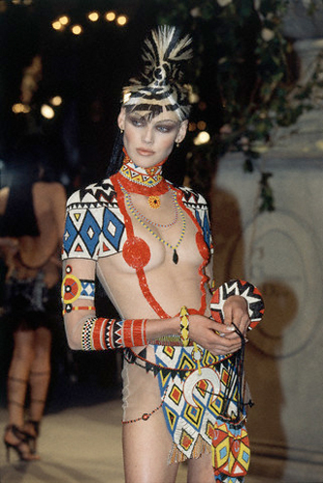
Дж. Гальяно и деконструктивизм
В 1987 году Джон Гальяно представил коллекцию «Бланш Дюбуа» в стиле работ японских модельеров-деконструктивистов, таких как Йоши Ямамото и Рей Кавакубо.

Slide 12
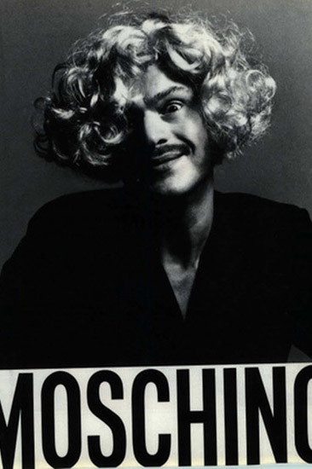
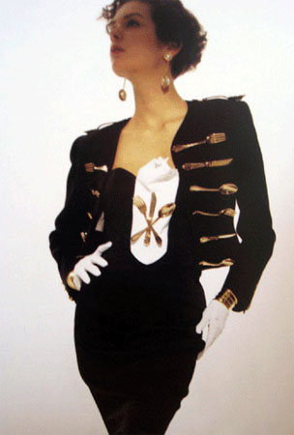
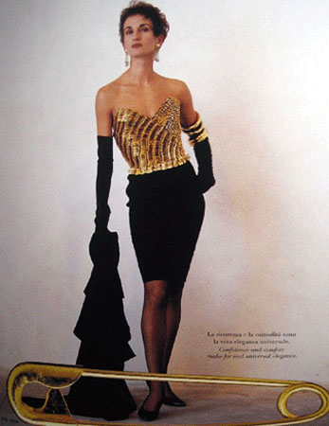
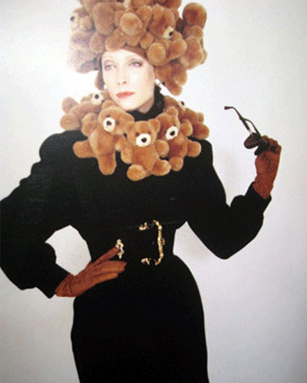
Ф. Москино и Ирония
декорировал наряды аппликациями в виде яичницы, медведей, столовых приборов. В своих интервью дизайнер подчеркивал, что хочет, чтобы люди относились к моде с иронией.

Slide 13
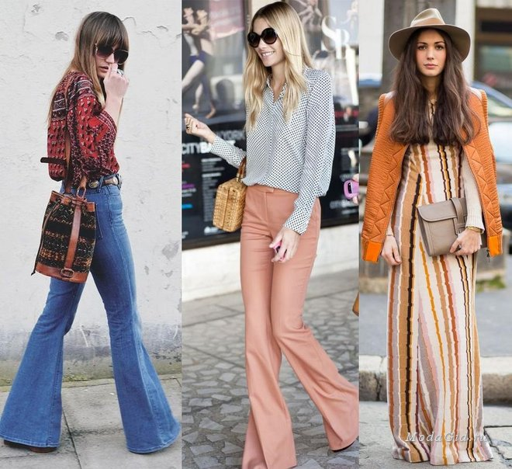
Примеры цитирования в моде 1970 и 2016

Slide 14
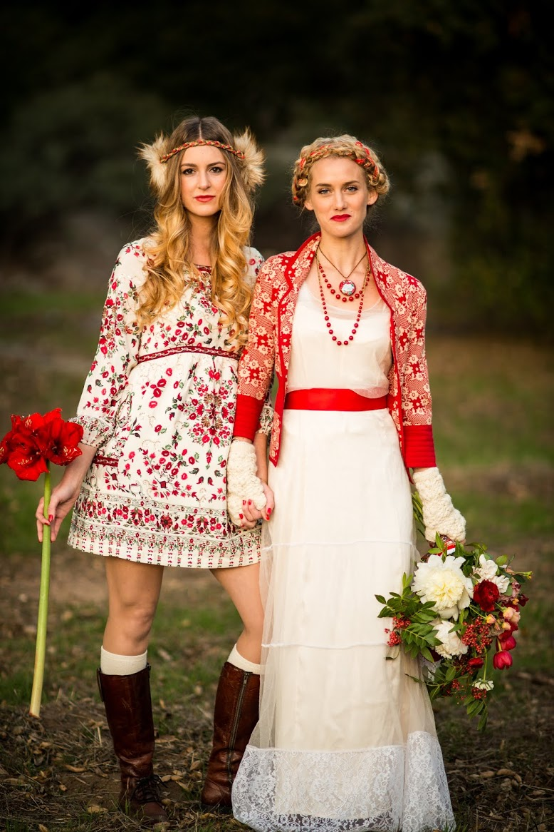
Цитирование в этноодежде

Slide 15
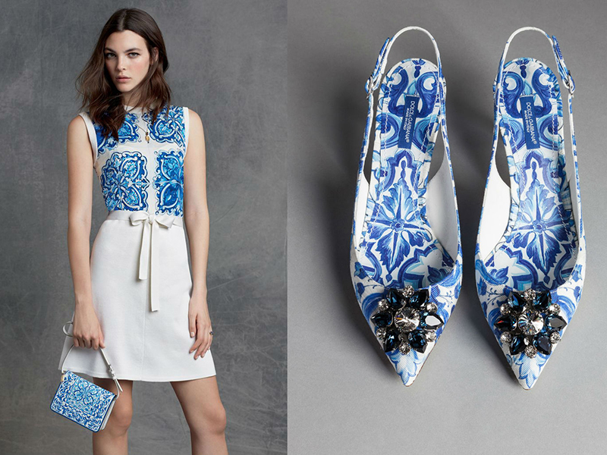
Этномотивы, принты и декоративный узор на современной одежде и обуви

Slide 16
Знаменитости в этноодежде

Slide 17
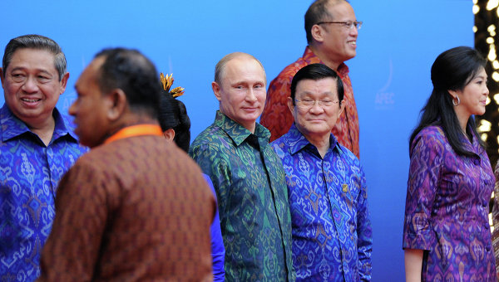
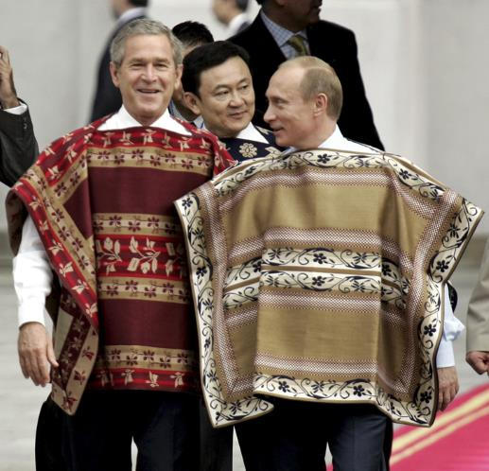
Использование этнокостюма как атрибутивно-идеологического символа в международной политике: Саммит АТЭС. Шанхай, Сантьяго, Бали (индонезия)

Slide 18
Pr-Проект «макошь» Уникальность проекта:
- «Макошь» ‒ первый и пока единственный этнопоказ местных молодых мастеров города Комсомольска-на-Амуре;
- этномотивы в современной одежде привлекают молодежь своей оригинальностью и неповторимостью, что подчеркивает индивидуальность личности;
- натуральный материал для создания этноодежды;
- Молодые дизайнеры могут стать законодателями мод в своём регионе и продвигать этнические новинки на потребительском рынке;
- Макошь – малозатратный, бюджетный проект;

Slide 19
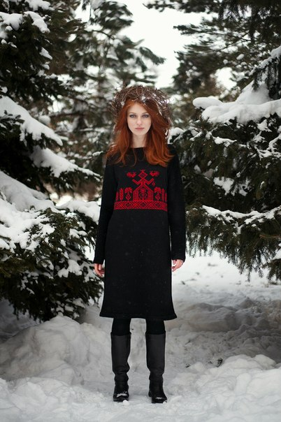
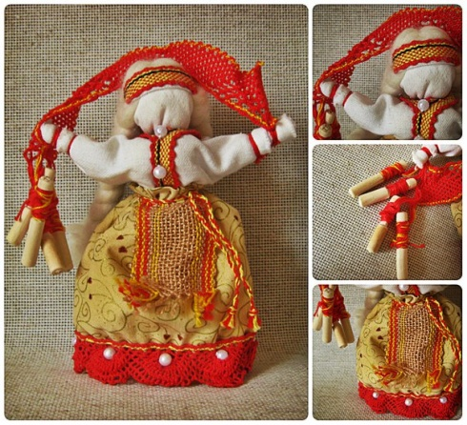
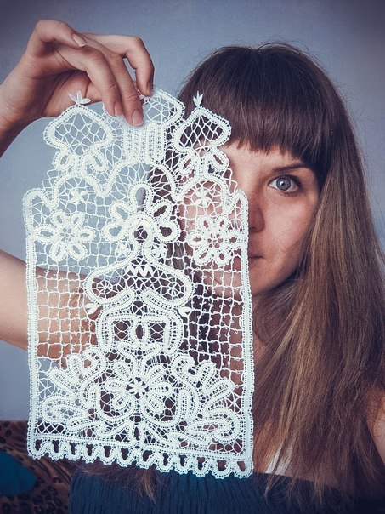
Этника в творчестве комсомольчан, участников проекта «Макошь»

